Slide 1

FLOTTABILITÉ
ÉQUILIBRE
Les 4 B
POSITION DU CORPS
CONTRÔLE DE LA RESPIRATION

Slide 2
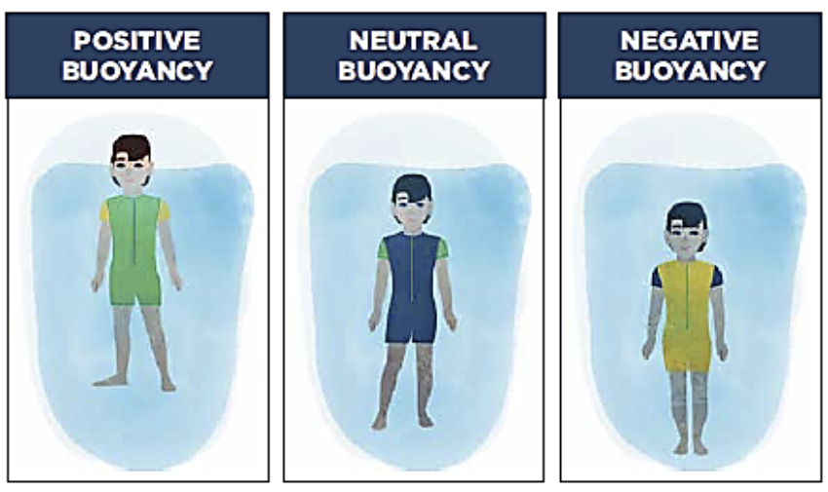
FLOTTABILITÉ
La capacité de découvrir comment utiliser son corps et l'eau pour se maintenir à la surface

Slide 3
FLOTTABILITÉ
Ça affecte chacun différemment
Les instructeurs/entraîneurs devraient être capables...
Expliquez et démontrez les positions de flottabilité dans l'eau
  Test de flottabilité verticale
  Position couchée (face visible et face cachée)
comprendre la relation entre la flottabilité, l'équilibre, la position du corps et le contrôle de la respiration
  Bonne inspiration
  corps détendu

Slide 4
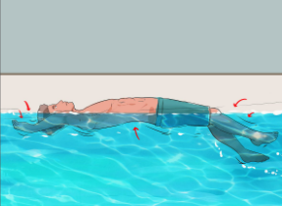
ÉQUILIBRE
Utilise la flottabilité et la position corporelle pour maintenir sa position dans l'eau

Slide 5
ÉQUILIBRE
Exercices de terrain sec qui aident à enseigner l'équilibre
  Balance permanent
  Utilisation du décalage du centre de gravité
  Roulements
Foreuses de balance en eau
  Balance avant
  Backbalance
  Balance latéral
  Roulements

Slide 6
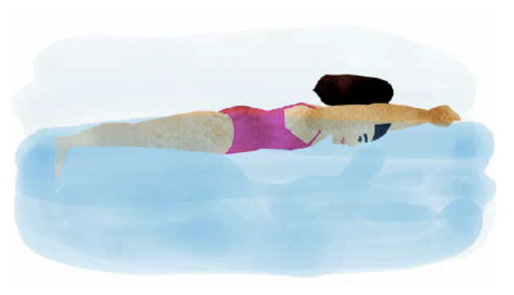
POSITION DU CORPS
Le streamline est la position de prêt pour chaque coup

Slide 7
POSITION DU CORPS
Ligne de propulsion du front
  Terre sèche : Superman du bas du corps
Ligne arrière
  Terre sèche : lifting des hanches arrière
Équilibre latéral avec coup de pied
  Terrain sec : positionnement sur le quadruple avant

Slide 8
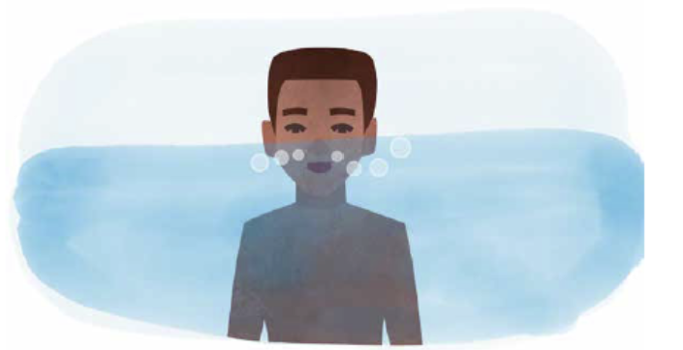
CONTRÔLE DE LA RESPIRATION
La capacité de respirer confortablement lorsqu'il est dans l'eau

Slide 9
CONTRÔLE DE LA RESPIRATION
Inspire par la bouche et expire par le nez
  Pense à fredonner
  détendu
  pas de joues gonflées
  Pas de précipitation
Pratique du contrôle de la respiration dans l'eau
  Balancement contrôlé
  Poussées au sol / flotteurs verticaux

